Slide 1

Муниципаль бюджет дөйөм белем биреү учрежденияһы
Урмияҙ урта дөйөм белем биреү мәктәбе муниципаль район Асҡын районы Башҡортостан Республикаһы
Республика көнөнә һәм Башҡортостандың 100 йыллығына, Башҡортостандың халыҡ яҙыусыһы Мостай Кәримдең – 100 йыллығына бағышланған
“Китап уҡыусы ата-әсәләр һәм китап уҡыусы балалар” конкурсы

Slide 2
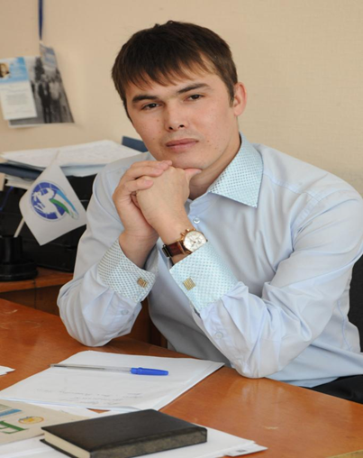
Йәш ижадсы Айгиз Баймөхәмәтовтың "Ҡалдырма, әсәй!" исемле тәүге повесы балалар йортондағы көндәлек тормош хаҡында. Уның төп геройы — Ильяс Мөхәмәтов.

Slide 3

Ильяс Мөхәмәтов, ата –әсәһе вафат булғас, дәүләт ҡарамағында ҡала. Әммә балалар йортонда тормош ауыр була... Тәрбиәселәрҙең ҡаты бәғерлелеге, вайымһыҙлығы Ильястың күңелен аҡтара. Яҡын дуҫы менән булған фажиғә бигрәк тә тетрәндерә.

Slide 4
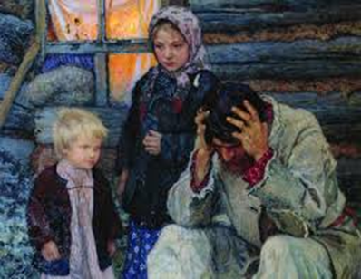
Беҙ атайым һәм ете бала ятим ҡалдыҡ

Slide 5
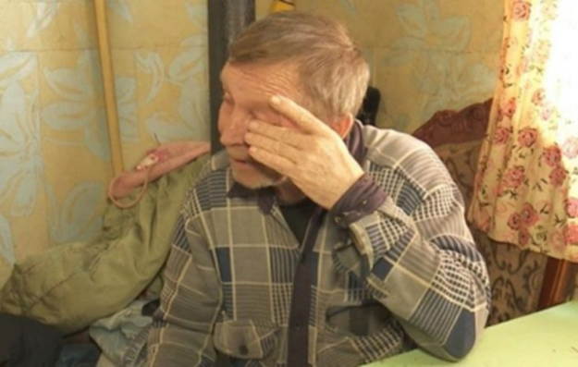
Эсәйем үлеп күп тә үтмәне, атайыбыҙ ҙа беҙҙе ташлап китте

Slide 6
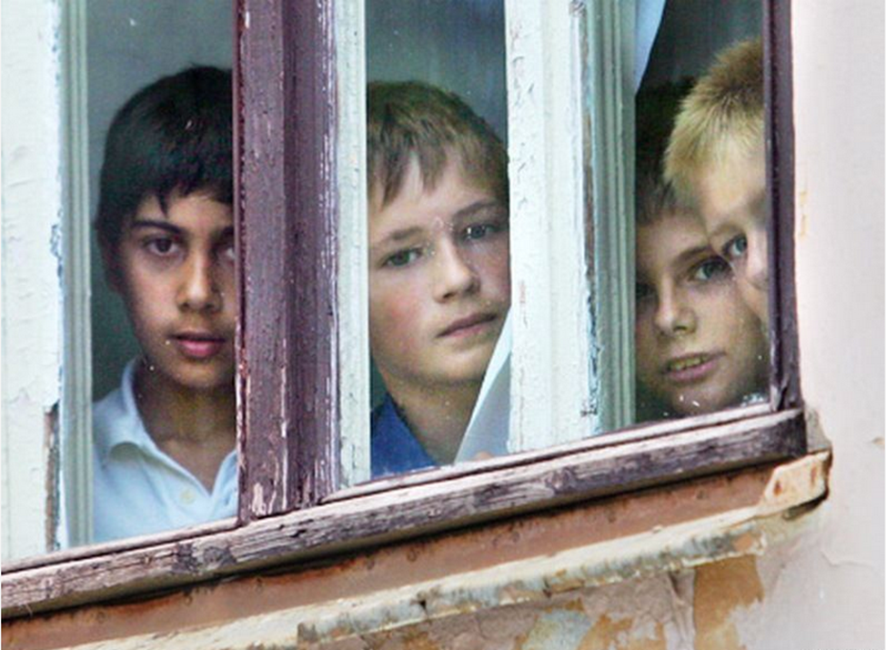
« Детдомовский» һузе ҡолағымды йыртып индеме ни!
Башым эйлэнеп китте, йәшен атҡандай тойолдо. Беҙ бөгөндән детдом балалары…

Slide 7
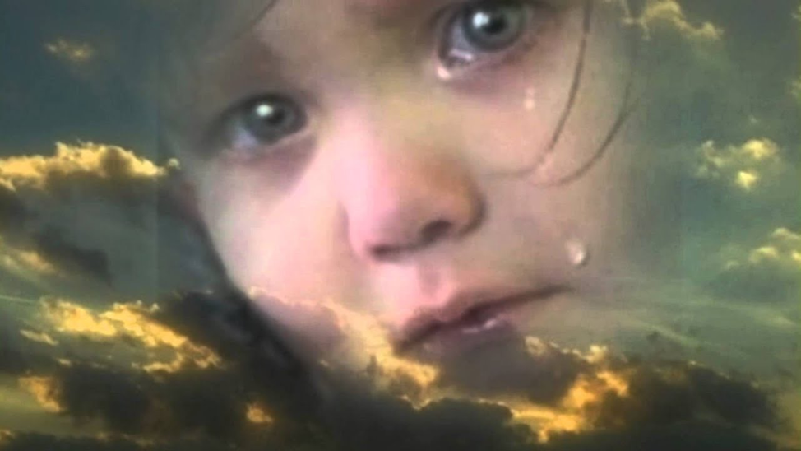
Әсәй, ниңә беҙҙе иртә ташлап киттең? Бында ҡыйын. Һине уйламаған көнөбөҙ юҡ. Ишетәһеңме мине, әсә-ә-ә-й!

Slide 8
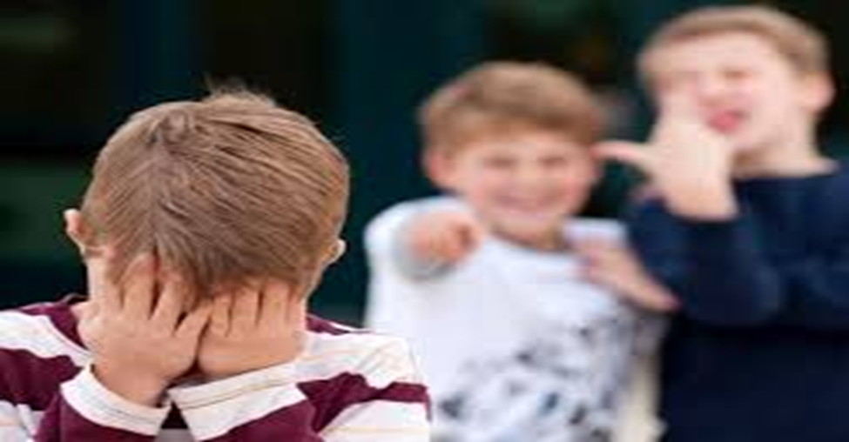
Ильяс теш һыҙлауына түҙә алмайынса Әмилә менән ҡасып шәһәргә теш алдырырға баралар, бик күп ауырлыҡтарға , кәмһетелеүҙәргә осрайҙар.

Slide 9
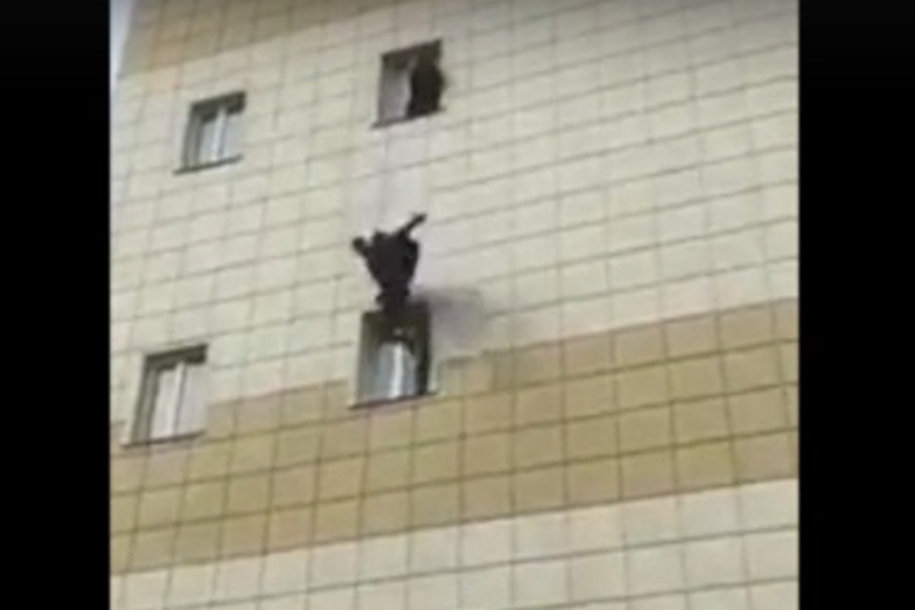
А-а-а-а, башы-ы-ы-ым! – Йән өҙгөс тауыш ишетелде. - Үл-лә-ә-әм! Үл-лә-ә-әм!

Slide 10
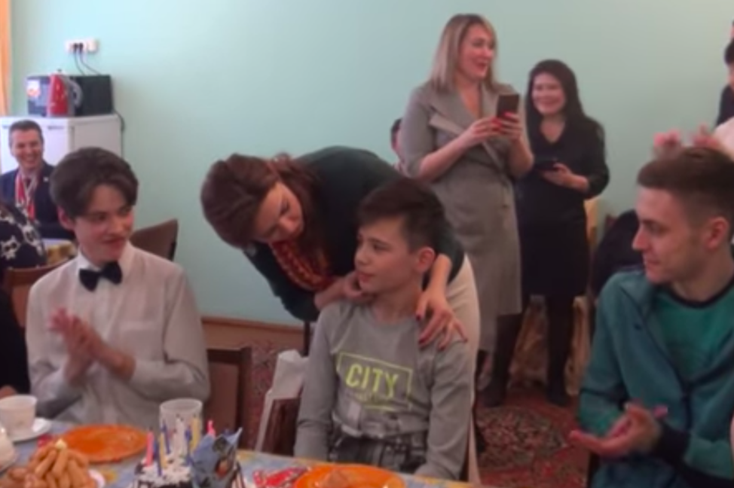
Педучилищеға барырға уйлайым, - тинем.
- Юҡ-юҡ-юҡ.... Был тиклем уҡып та училищеға барып тормаҫһың. Һинең урының – университетта, - тине килгән ҡунаҡ Гөлшат Әмировна.

Slide 11
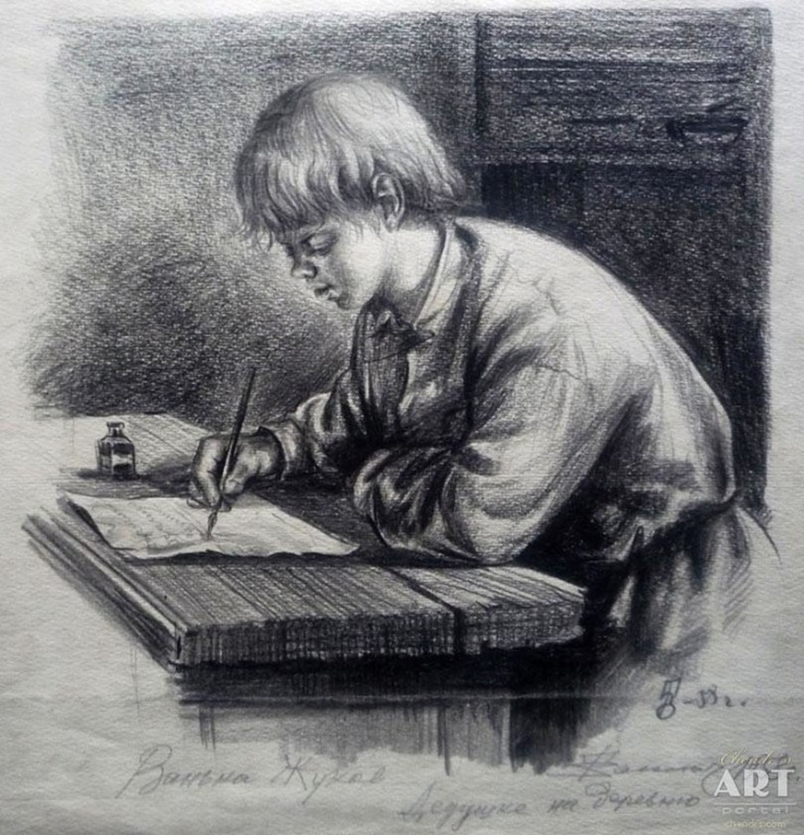
Мин министрға хат яҙҙым

Slide 12
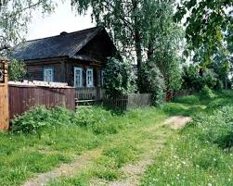
Ни хәлдә икән туған өйөбөҙ?
- Рәхмәт, һеҙгә – атай – әсәй, беҙ һәр саҡ бергә булдыҡ.

Slide 13
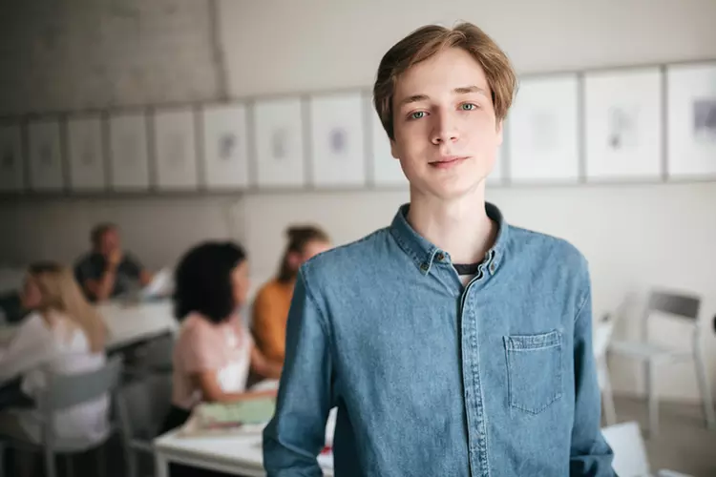
Ҡотлайым! Һеҙ «бишкә» бирҙегеҙ!
Университеттың ишектәре һинең өсөн асыҡ.

Slide 14





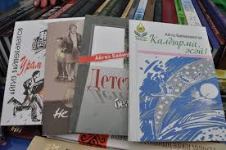

А. Баймөхәмәтовтың әҫәрҙәрен уҡығандан һуң, күптәрҙе уйландырыр һәм фәһем бирер

Slide 15
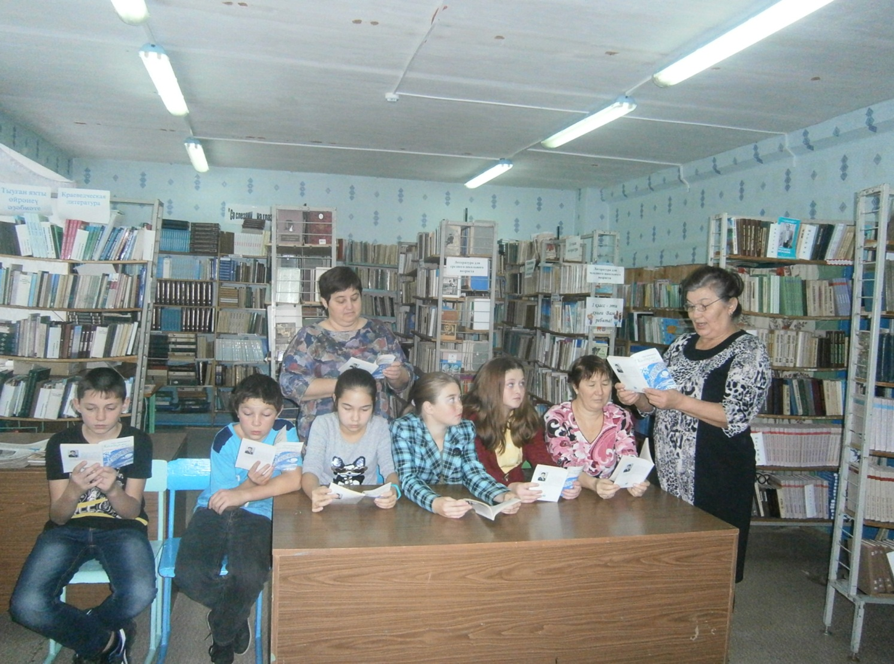
Китапханала китапханасы Әхмәтдинова Әлфирә менән уҡыусылар һәм ата-әсәләр А.Баймөхәмәтовтың «Ҡалдырма, әсәй!» повесын уҡыйҙар

Slide 16
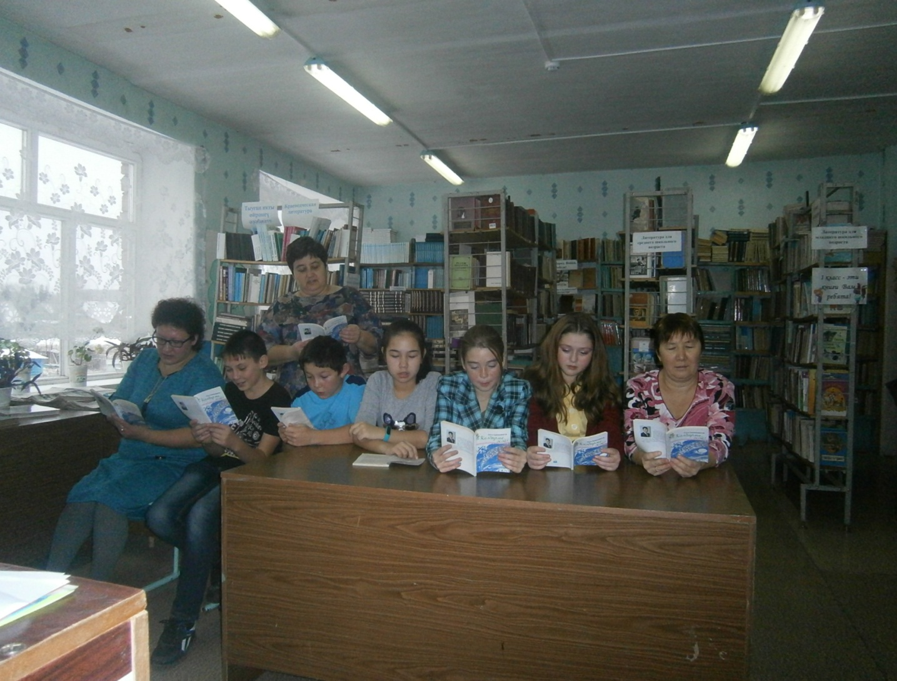
Был повесть беҙгә ныҡ оҡшаны. Тәндәр семерләп, күҙҙәргә йәш бәреп сыҡҡан саҡтар аҙ булманы.

Slide 17
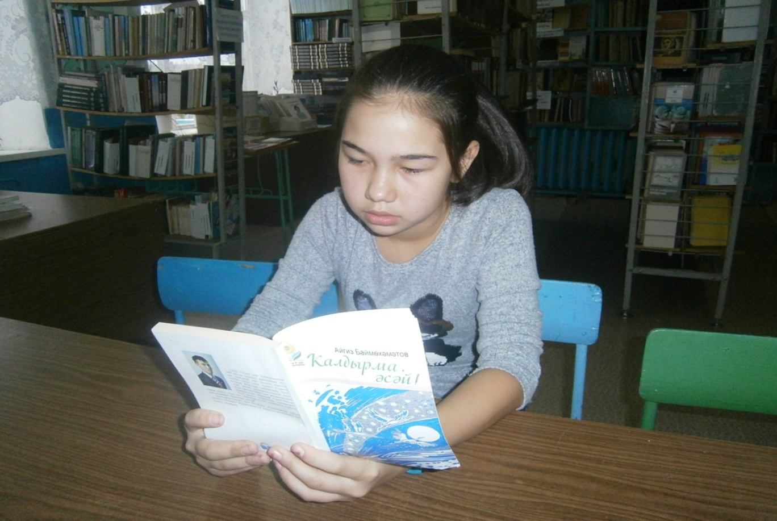
Әҫәрҙе тыныс ҡына уҡыу мөмкин түгел...Миңә был повеста Ильяс, Әмилә һәм Фәрит оҡшаны. Мин Ильяс менән ғорурланып йәшәйем.

Slide 18
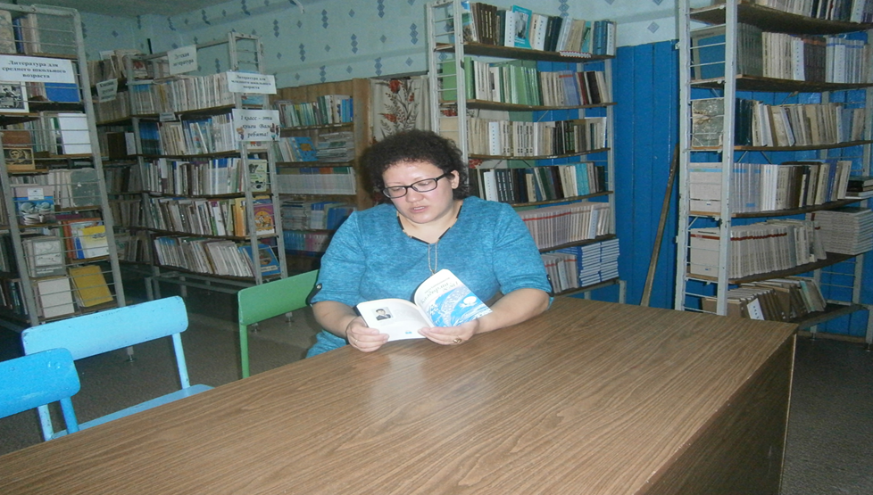
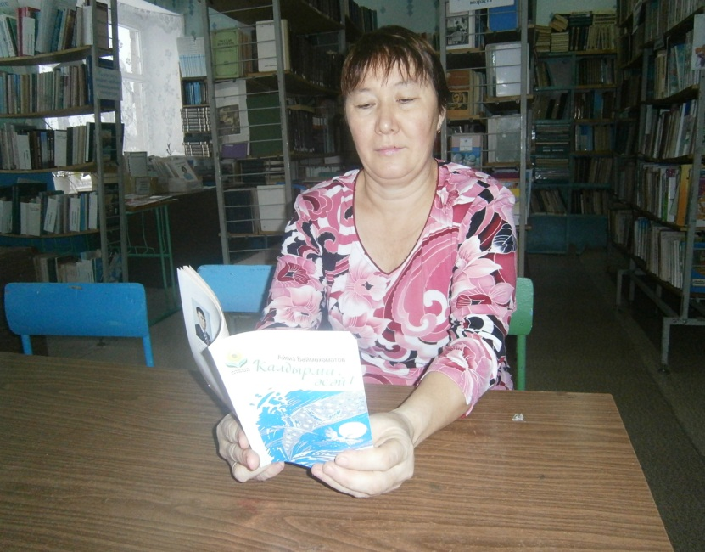
Ошо баланың саф ҡарашына эйәреп, үҙең дә доньяға уның күҙе менән бағаһың, тормошобоҙҙа йыш ҡына осраған бәғерһеҙлектәрҙе күреп һыҡранаһың
Иҫ китерлек! Үҙеңде ирекһеҙҙән бала урынына ла, әсә урынына ла ҡуйып ҡарайһың. Әсә менән баланың бер-береһен һағыныу хистәре тетрәндерерлек итеп күҙ алдына килеп баҫа

Slide 19
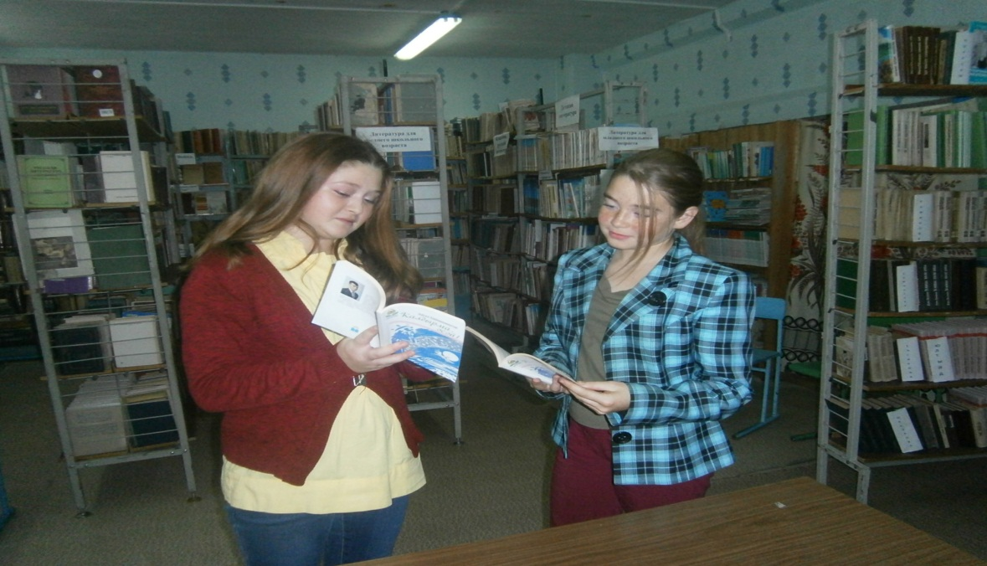
Был повесты уҡығас мин бик күп уйландым. Мин Рәйфә апай, Мәүлиҙә апай менән бернисек тә килешә алмайым. Нисек инде улар балаларҙы шулай кәмһетергә юл ҡуялар? Был әҫәр атай-әсәйҙәрҙең ҡәҙерен белергә өйрәтә, ярҙам итә.

Slide 20
Был повесты уҡығандан һуң беҙ викторина үткәрҙек, һорауҙары
А.Баймөхәмәтовтың биографияһы.
Кем ул Ильяс, уның бала-сағы, алдағы тормошо.
Әмилә – ниндәй ҡыҙ, ул һеҙгә оҡшанымы?
Ильястың иң яҡын дуҫы.
Был повестан һуң Даян образы ниндәй хистәр ҡалдырҙы.
Тәрбиәсе Рәйфә апай, балалар йортонда эшләй аламы, ни өсөн эшләй?
«Директор» нисек булырға тейеш, ул дөрөҫ тәрбиәсеме?
«Ҡалдырмасы, әсәй!» повесында автор ниндәй мәсьәләрҙе күтәргән.
Һеҙгә был повесть оҡшанымы, яратып уҡынығыҙмы, ниндәй хистәр кисерҙегеҙ?
Инша « Ҡалдырма,әсәй!».

Slide 21

Буктрейлерҙың авторҙары
Әхмәтдинова Әлфирә
Мәрүиев Данир
Ғилмаева Нуриә

